Slide 1

Rapport des actions marketing Février 2020
Approche data driven
Le Grand Marché

Slide 2
Executive Summary
Le CA Global subit une baisse accidentelle de 6% liée à l’arrêt du segment high-Tech et au changement de notre modèle de ventes : on se positionne sur des produits moins coûteux avec une fréquence d’achats plus grande
En février, l’alimentaire porte +73% de notre CA qui présente une croissance exponentielle. L’alimentaire représente +60% de notre CA de nos clients affiliés avec une tendance positive et croissante pour les prochains mois
Le CA des biens de consommation des clients affiliés représente près de 40%, mais a connu une stagnation en cette fin année 2019, voir même une régression en ce début d’année 2020
On observe un changement de comportement des consommateurs : ils restent plus longtemps sur notre site web et valident leur panier autour de 6min contre + de 7 min en mars 2019.
Corrélation positive entre le temps passé sur le site web et le montant du panier. Plus un client visite notre site, plus le montant de son panier est élevé. Nos clients naviguent en moyenne entre 4 et 10 min pour un montant de panier oscillant entre 30 et 50 EUR.
On génère du Traffic avec une évolution galopante (+500 000 visites en février)
Toutefois :
Le nombre de ventes n’augmente pas aussi vite que le nombre de visites (Conversion Rate à 4,5%)
le taux de conversion est en chute libre depuis l’année dernière (+50% de perte des leads) qui est passé de 11% à 5%.

Slide 3

Quels sont les impacts de la nouvelle stratégie business avec l’arrêt du segment high tech ? Comment la situation va évoluer dans les prochains mois ?

Slide 4
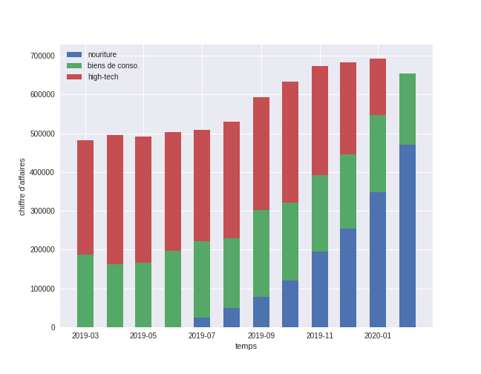
Une croissance exponentielle de l’alimentaire qui porte les ¾ du CA soit +73% en ce début d’année !
Février 2020

Slide 5
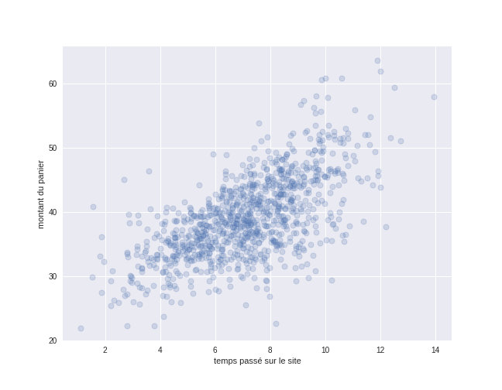


Correlation positive entre le montant du panier et la durée passée sur le site web
Le temps passé sur le site web se concentre entre 4 et 10 min
Le montant du panier varie entre 30 € et 50 €

Slide 6

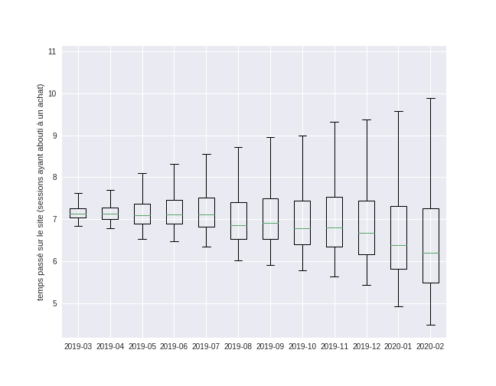


Changement de comportement des consommateurs
Temps passé sur le site web rallongé : une concentration entre 5,6 et 7,20 min
Les achats aboutissent + rapidement : Panier validé à 6,20 min en février vs 7,10 min en 2019

Slide 7
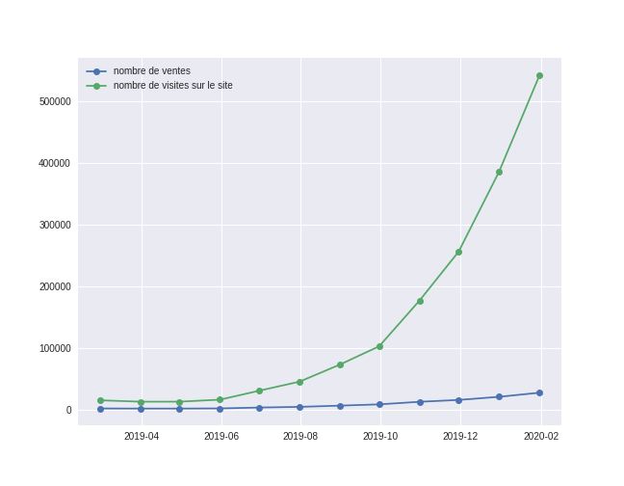
Un traffic exponentiel face à des ventes en baisse de croissance
En février
550 000 visites
près de 25000 ventes
Conversion Rate Visitor-to-Lead = 4,5 %
=> Le nombre de visites augmente plus vite que le nombre de ventes

Slide 8
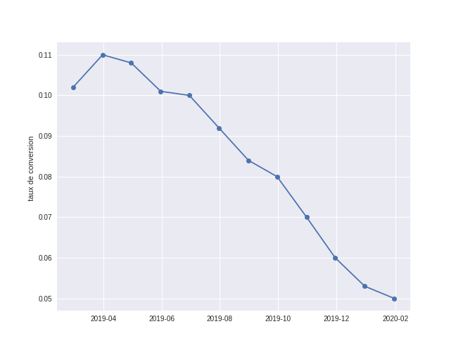
Le taux de conversion des leads est en chute libre (+50% de perte)
Perte de leads depuis avril 2019

Slide 9
Avec l’arrêt de l’high tech, notre CA global a subi une baisse accidentelle (-6%)
Néanmoins la croissance exponentielle du segment de l’alimentaire porte notre CA à +70%
(en février 2020)
Il y a un changement dans le comportement des consommateurs : ils passent plus de temps sur le site web ce qui est positif car le montant de leur panier s’en fait ressentir.
Néanmoins, le taux de conversion est en chute libre (+50% de perte), ce qui est très préoccupant
Le Traffic sur le site web est en forte croissance (550 000 visites en février)
Néanmoins, les ventes NE décollent PAS (ratio 4,5%)
Le CA du segment des biens de consommation pour nos clients affiliés a subi une hausse depuis septembre
Toutefois, il stagne, voir régresse en ce début d’année
CONCLUSION

Slide 10

Recommandations
Mauvaise expérience utilisateur ?
=> exemple : mener un diagnostic du site web pour remédier à des dysfonctionnements tells qu’une lenteur du site, des erreurs techniques, navigation difficile…
Mise en place d’une stratégie SEO pour ameliorer notre référencement dans les résultats des moteurs de recherches ?
=> exemple : accessibilité aux déficients visuels, mettre en place les bonnes pratiques du WCAG
Changement dans les habitudes d’achat des consommateurs ?
=> Segmenter la base clients pour mieux les connaître, identifier leurs attentes, adapter nos offres à leurs besoins, fidéliser la clientèle

